Slide 1


I percorsi della neurologia
Rapporti tra il curante e lo specialista
Gaetano Zaccara
Unità di Neurologia,
Ospedale San Giovanni di Dio
Firenze
Firenze, 1 giugno 2013
Notes:
20 minuti scarsi

Slide 2
Come sono strutturati i rapporti tra il curante ed lo specialista
Il passato
Il medico fa una richiesta e invia il paziente al CUP. La visita viene fatta dopo una attesa che può essere anche di vari mesi
Se la visita è ritenuta urgente telefona direttamente allo specialista oppure invia il paziente in DEA
Spesso da quel momento in poi allo specialista sono delegati tutti i controlli e le procedure necessarie alla diagnosi ed al follow up clinico

Slide 3
Il futuro prossimo
Modalità differenziate di prenotazione della visita
Fast Track: visita entro 2-10 giorni. Accesso mediante contatto diretto del MMG con il Day Service dell'ospedale di zona.
Accessi prioritari: entro 15-30 giorni. Si garantiscono sempre posti disponibili attraverso uno sblocco embricato dei diversi erogatori sull'area metropolitana
Accessi "programmati": la normativa regionale vigente esige la presenza di agende sempre aperte, a scorrimento. Purtroppo il problema è che le agende aperte "ad libitum" si saturano tutte in breve tempo. La strategia è di mantenere comunque un 10% di tutte le agende aperte con tale modalità.

Slide 4
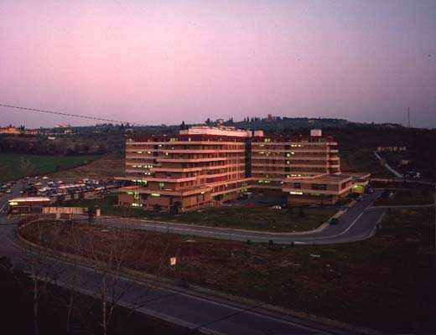
L’organizzazione degli ambulatori della neurologia nell’ospedale di San Giovanni di Dio

Slide 5
Tre malattie neurologiche che hanno un importante rilievo epidemiologico
Le epilessie
Il parkinson ed i disturbi del movimento
I disturbi della sfera cognitiva
Per ciascuna di queste patologie analizziamo le interazioni tra curante e specialista in due differenti fasi
Il momento del sospetto diagnostico e dell’invio allo specialista
Il monitoraggio della fase della cronicità

Slide 6
Il sospetto diagnostico e l’invio

Slide 7
La crisi epilettica: è importante l’anamnesi!
Una crisi epilettica può essere definita come una scarica parossistica dei neuroni nella corteccia cerebrale che produce un evento riconoscibile per la persona che esperimenta la crisi o per un osservatore.
La crisi è stereotipa e generalmente ha un inizio ed una fine improvvise.
Può essere seguita da un periodo di sonnolenza e confusione mentale.
Notes:
Fare l’esempio del paz con aura epigastrica

Slide 8
Classificazione delle crisi epilettiche
Crisi parziali
Parziali semplici (con sintomi motori, sensoriali o somatosensoriali, vegetativi, psichici)
Parziali complesse
Parziali secondariamente generalizzate
Crisi generalizzate
Assenze
Miocloniche
Cloniche
Toniche
Tonico-cloniche
Atoniche

Slide 9
Notes:
Dire che la crisi è come una frase i cui vocaboli sono dati dall’espressione funzionale delle aree sequenzialmente coinvolte dalla scarica critica. Attenzione però, ci sono aree cerebrali silenti!

Slide 10
La diagnosi
Tre domande preliminari
E’ stata una crisi?
E’ stata la prima crisi?
E’ stata una crisi non provocata?
Notes:
Che ovvietà è questa?
In a patient presenting with a first epileptic seizure, other clinical disorders must be accurately excluded. These include other neurological conditions (transient ischemic attacks, migraine, narcolepsy, and restless legs syndrome), cardiovascular disorders (syncope and other cardiac sources of loss of consciousness), endocrine/metabolic disorders (hyponatremia, hypoglycemia, hypokalemia), sleep disorders, and psychogenic nonepileptic seizures. Except for some symptoms accompanying or following the seizure (cyanosis, hypersalivation, tongue biting, postictal disorientation), the history and the clinical examination do not allow a confident diagnosis and still need assessment in the light of controlled studies. Except for hyponatremia in infants aged less than 6 mo(Farrar et al., 1995), metabolic disorders (and toxic agents) are rarely found in children and adults screened after a seizure (Turnbull et al., 1990).
The diagnostic yield of the EEG in the presence of a first seizure is substantial, as on average 50% of patients have abnormal tracings. An EEG done in the first 24 h after the seizure has a greater probability of detecting epileptiform abnormalities than an EEG done in the subsequent days. The additional yield of sleep-deprived EEG and sleep EEG is uncertain.
Structural brain abnormalities, as detected by neuroimaging, may be found in up to one-half of adults (Russo & Goldstein, 1983) and in up to one-third of children (Hirtz et al., 2000). There are consistent findings on the greater sensitivity of MRI compared to CT for the diagnosis of epileptogenic conditions (Hirtz et al., 2000). By contrast, MRI is mandatory for the detection of structural brain abnormalities, to assess the risk of relapse, and to guide therapeutic management in patients with cryptogenic and remote symptomatic epilepsies. The role of MRI is less defined in the diagnostic workup and prognostic assessment of patients with idiopathic epilepsy. There is no evidence that MRI is superior to CT scan in an emergency setting, at least in children (Ferry, 1992).
For its high sensitivity and specificity, examination of the CSF is generally performed in the presence of a febrile seizure associated with meningeal signs, to exclude a cerebral infection (Anonymous, 1993). In infants under 6 months of age with impaired consciousness and delay in the recovery of alertness, the CSF may be abnormal even in the absence of signs of meningeal irritation. By contrast, the value of CSF examination in patients with a first afebrile seizure is as yet unproven.
Epileptic seizures may occur in the context of an acute brain insult (trauma, stroke, or other systemic, toxic, or metabolic disturbances). These events (referred to as acute symptomatic seizures, provoked seizures, or situationrelated seizures) are presumed to be the acute manifestations of the insult and may not recur when the underlying cause has been removed or the acute phase has elapsed (Commission, 1993). Unprovoked seizures may be also single, as seizure recurrence is observed only in about one half of cases. Population-based
studies provide a 36–37% relapse rate at 1 year and 43–45% relapse rate at 2 years
The incidence of acute symptomatic seizures (isolated or recurrent) is 29–39 per 100,000 per year (Loiseau et al., 1990; Annegers et al., 1995). The incidence of unprovoked seizures ranges from 42.3 per 100,000 per year (Loiseau et al, 1990) to 61.0 per 100,000 per year

Slide 11
How accurate are Sz descriptions?
Key features of the seizure.
Short duration (∼3 minutes)
Eyes open
Aura (patient rings for nurse)
Unresponsive when nurse comes in
Head turning to left
Right dystonic posturing
Left unilateral gestural automatism
Followed by bilateral shaking
  20 volunteers (4 doctors working in a neurology ward, 10 medical students, 6 non-medical students) Viewed a video of a partial then secondary GTC Sz and gave a written account of 6 key features
Results:
  Mean scores 3.5 (range 1-6)
  Unresponsiveness and lateralising features were often missed
  Left and right were often confused
  Highest scores by a medical and a non-medical student
  Lowest score by a doctor
Mannan and Wieshmann. Seizure. 2003 Oct;12(7):444-7.
Notes:
PROBLEM:
The diagnosis of epilepsy largely relies on the seizure description by a witness. Our aim was to assess the accuracy of seizure descriptions.
METHODS:
Twenty volunteers (10 medical students, 4 junior doctors working on a neurological ward and 6 non-medical students) viewed a video of a partial then secondary, i.e. generalised seizure, and were then asked to provide a written account of the event. The seizure had eight key features. Volunteers scored one mark for each described key feature. One mark was deducted for each false observation.
RESULTS:
The mean positive score was 3.5 (range 1 to 6). Unresponsiveness and lateralising features were often missed. The mean negative score was -0.8 (range 0 to -3). Erroneously described features included 'patient rolled over', 'agitated' or 'arms flopped about' as part of the tonic clonic seizure. Left and right were sometimes confused. The mean total score was 2.7 (range -2 to 6). A medical and a non-medical student achieved the highest scores, a doctor the lowest score.
CONCLUSIONS:
The accuracy of seizure descriptions by witnesses was generally low and there were wide variations
If the first event is ambiguous, we advocate waiting for a recurrence for clarification. In our experience, and as
outlined in a thoughtful review, misdiagnosis of an “epileptic” seizure may be more stigmatising than a
delayed diagnosis of epilepsy.

Slide 12
Crisi provocate /sintomatiche acute
Non vi è necessità di trattamento cronico nei seguenti casi
  Crisi febbrili
  Alcool
  Agenti chimici (Farmaci, sostanze da abuso)
  Infezione del sistema nervoso
  Deprivazione di sonno
  Alterazioni metaboliche
Notes:
Once we have evidence that the patient has had a seizure it is also important to review the clinical situation in which it happened The majority of provoked seizure do not require treatment with AEDs
Spesso i pazienti, soprattutto gli adolescenti, non dicono che assumono sostanze stupefacenti! Caso del paz di S Maria Nuova che aveva delle crisi ripetute!! Caso dell’alcoolista (Magazzini!!)
We all face an 8-10% lifetime risk of one seizure1 and a 3% chance of epilepsy
Population based studies indicate that 25-30% of first seizures are “acute symptomatic” or “provoked” by a
brain insult or a metabolic or toxic disturbance of brain function. Provoking factors include fever, head
injury, excessive alcohol intake, withdrawal from alcohol or drugs, hypoglycaemia, electrolyte disturbance,
brain infection, ischaemic stroke, intracranial haemorrhage, and proconvulsive drugs (such as clozapine,
maprotiline, tramadol, theophylline, baclofen).
Seizures associated with reversible metabolic or toxic disturbances are associated with a minor risk of subsequent epilepsy ( ≤ 3% based on large case series). Those provoked by disorders that cause permanent damage to the brain, such as brain abscess, have a higher risk of recurrence ( ≥ 10%).
Seizures that follow severe psychological stress or considerable sleep deprivation are not considered “acute symptomatic” but instead “triggered” by these factors in susceptible individuals with an underlying
epilepsy disorder. Rarely, seizures are triggered by specific stimuli such as stroboscopic lights or reading.
These reflex epilepsies can rarely be diagnosed with the first seizure, although identifying specific triggers
may assist treatment for those with recurrences.

Slide 13
Epileptic Seizures and Epilepsy: Definitions Proposed by the International League Against Epilepsy (ILAE) and the International Bureau for Epilepsy
Epilepsy is a disorder of the brain characterised by an enduring predisposition to generate epileptic seizures and by the neurobiologic, cognitive, psychological, and social consequences of this condition. The definition of epilepsy requires the occurrence of at least one epileptic seizure.
Fisher et al., Epilepsia 46:470-472, 2005
Notes:
How to analyze the enduring predisposition? How strongh is this enduring predisposition in the single patient?
We should be more accurate in the analysis of risk

Slide 14
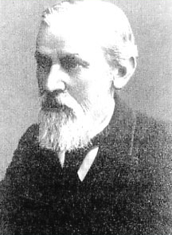
Single Seizure - History
Evolution in thinking
Gowers (1881) - “seizures beget seizures”
Current evidence:
  60% of 1st seizures do not recur
  Delayed treatment does not influence outcome
Notes:
The history: initiation of a treatment with AED when it was suspected that there was some predisposition. Primary prophylaxis was usual
Than it was sad that a treatment should be started after a second seizure
Until 1960s generally thought that less than 33% of patients with epilepsy would remit and the majority would have chronic seizures. At two years only 40% seizures recur

Slide 15
Che fare se il paziente non è stato ricoverato
Trattare il paziente
Non trattare il paziente
Inviarlo ad uno specialista
Counseling
Esami particolari mentre si aspetta la visita specialistica?
A che serve l’EEG?
Notes:
Nella commissione patenti mi sono trovato spesso a visitare persone che avevano preso il PB per decenni senza che questo fosse giustificato!
The diagnostic yield of the EEG in the presence of a first seizure is substantial, as on average 50% of patients have abnormal tracings. An EEG done in the first 24 h after the seizure has a greater probability of detecting epileptiform abnormalities than an EEG done in the subsequent days. The additional yield of sleep-deprived EEG and sleep EEG is uncertain.
Structural brain abnormalities, as detected by neuroimaging, may be found in up to one-half of adults (Russo & Goldstein, 1983) and in up to one-third of children (Hirtz et al., 2000). There are consistent findings on the greater sensitivity of MRI compared to CT for the diagnosis of epileptogenic conditions (Hirtz et al., 2000). By contrast, MRI is mandatory for the detection of structural brain abnormalities, to assess the risk of relapse, and to guide therapeutic management in patients with cryptogenic and remote symptomatic epilepsies. The role of MRI is less defined in the diagnostic workup and prognostic assessment of patients with idiopathic epilepsy. There is no evidence that MRI is superior to CT scan in an emergency setting, at least in children (Ferry, 1992).

Slide 16
L’obiettivo della terapia è quello di prevenire eventuali recidive NON quello di cambiare la prognosi della epilessia a lungo termine

Slide 17
Risk of recurrence after one, two, or three seizures
Hauser, 1990
Notes:
Data from the first epidemiological studies !
If a first seizure is unprovoked, however, meta-analyses suggest that 30-50% will recur; and after a second unprovoked seizure, 70-80% will recur, justifying the diagnosis of epilepsy (a tendency for recurrent seizures).3–5

Slide 18
Il parkinson
In questo caso è importante l’osservazione e l’esame obiettivo oltre che l’anamnesi

Slide 19
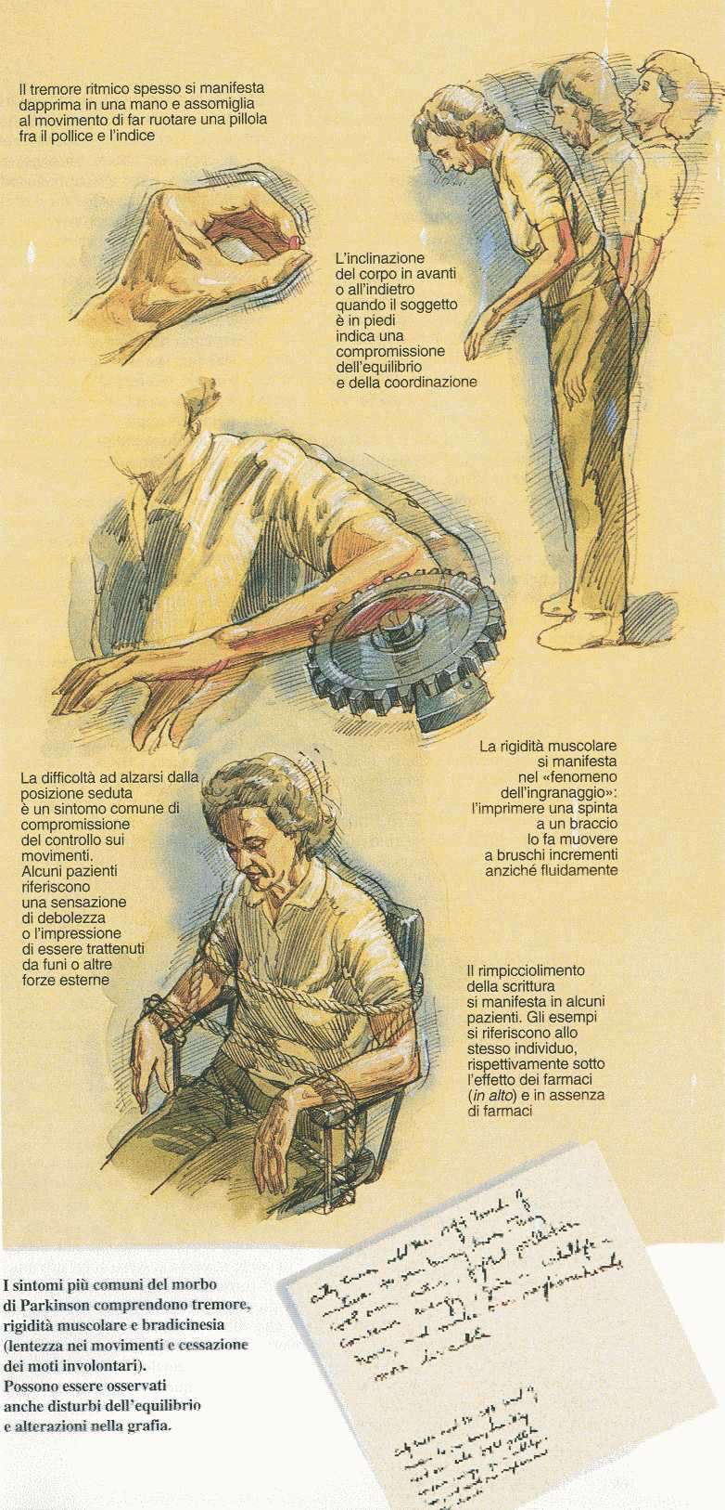
Il Tremore
Presente a riposo, unilaterale, frequenza 4-6 Hz, alternato (agonista-antagonista); scompare durante l’esecuzione di un movimento
Nelle fasi iniziali è presente un coinvolgimento distale dell’arto superiore
Si attenua durante il sonno e con il movimento
volontario
Fattori favorenti sono l’ansia, le emozioni, l’attenzione da parte di terzi

Slide 20
La Rigidità

Slide 21
Sintomi motori nella
MALATTIA DI PARKINSON
BRADICINESIA - ACINESIA
Lentezza nell’esecuzione del movimento volontario e di movimenti rapidi ed alternati
Deambulazione lenta, a piccoli passi, con riduzione del movimento pendolare degli arti
Difficoltoso inizio della deambulazione (sensazione di avere i piedi incollati al pavimento)

Slide 22
L’Equilibrio

Slide 23
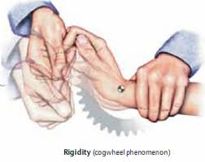
Sintomi motori nella
MALATTIA DI PARKINSON
Fenomeno della troclea
Camptocormia

Slide 24
Che fare?
Trattare ?
Non trattare?
Come trattare?
Inviare allo specialista?

Slide 25
I disturbi cognitivi: alcune semplici domande al paziente e ai familiari
DEMENTIA
Lewy Body Dementia
Other Dementias
Metabolic
Drugs/toxic
White matter disease
Mass effects
Depression
Infections
Parkinson’s
Alzheimer’s
Disease
Early onset
Normal onset
Vascular (Multi-infarct)
Dementia
Fronto-
Temporal Lobe Dementias

Slide 26
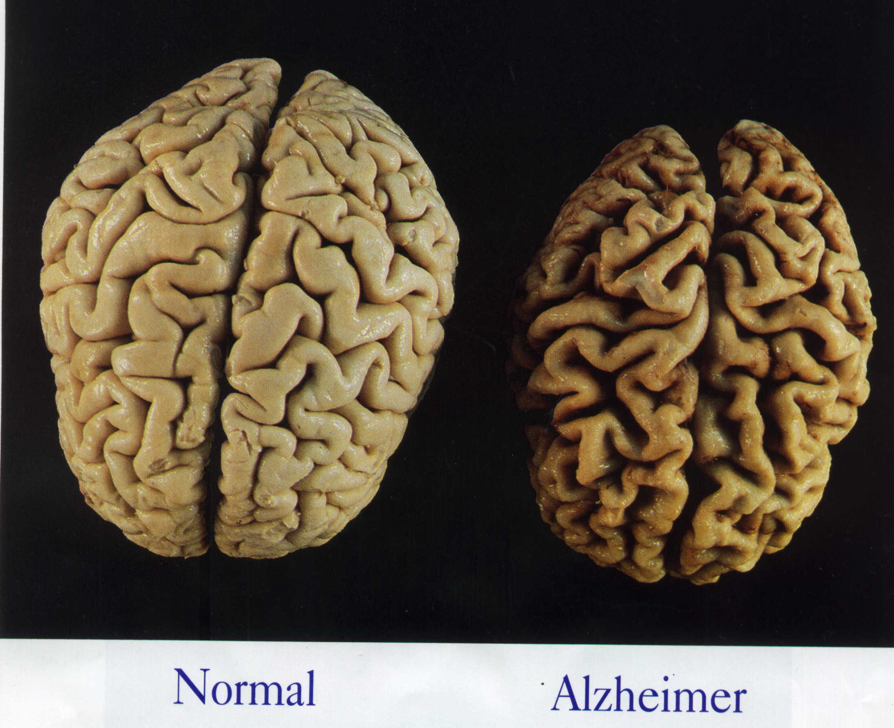

Slide 27
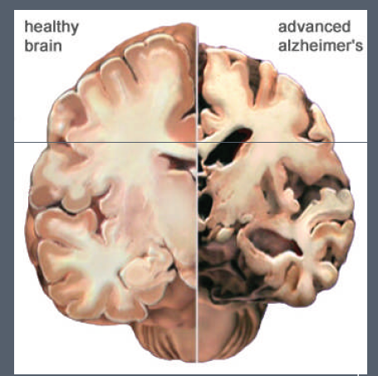
Notes:
Dove inizia la degenerazione??? Nella demenza di Alzheimer e nelle altre?

Slide 29
Aree compromesse nelle demenze
Capacità cognitive
Disturbi del comportamento
Capacità funzionali

Slide 30
Cosa accade dopo la diagnosi. La cronicità e le complicanze. Il ruolo strategico del curante e la relazione con lo specialista

Slide 31
Le complicanze delle epilessie farmacoresistenti
Il declino delle funzioni cognitive
La presenza di disturbi di tipo psichiatrico
Gli effetti collaterali degli antiepilettici (le interazioni con gli altri farmaci!)
  Effetti sul metabolismo (aumento del rischio cardiaco e vascolare)
  Effetti motori
  Effetto sedativo e sulla sfera cognitiva
Notes:
L’attività fisica, la patente.

Slide 32
La storia del paziente parkinsoniano
Il graduale peggioramento delle funzioni motorie
Il dolore
Le fluttuazioni
Il declino delle funzioni cognitive
La comparsa di problemi psichiatrici

Slide 33
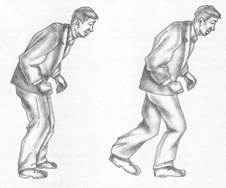
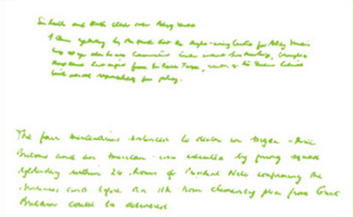
MALATTIA DI PARKINSON
Festinazione : accelerazione progressiva dell’andatura come per inseguire il proprio baricentro
Impaccio nel cambiamento della direzione di marcia o nel superamento di un ostacolo
Ipo-amimia facciale con rarità dell’ammiccamento
Linguaggio monotono, lento, con ipoprosodia
Ipofonia, disartria, palilalia
Micrografia
Adiadococinesia
Andatura festinante
Micrografia

Slide 34
Invalidità lieve : quando si manifestano i primi sintomi i pazienti accusano senso di frustrazione per le crescenti difficoltà fisiche
Invalidità moderata:tremore pronunciato, rigidità e/o bradicinesia con diminuzione della capacità fisica e possibile ritiro dalle attività sociali con un trattamento adeguato i pazienti riescono a vivere in maniera autonoma
Invalidità grave: grave squilibrio posturale che costringe i pazienti a letto od in sedia a rotelle, predisposizione ad infezioni opportunistiche sviluppo di effetti collaterali e perdita di risposta alla farmacoterapia

Slide 35
Storia naturale della malattia di Alzheimer
Anni ?
- 1/2
DIAGNOSI 0
5/6
8/12
Fase preclinica
Inizio dei sintomi
Compromissione sociale e funzionale
Progressione dei sintomi cognitivi e comparsa dei sintomi comportamentali
Istituzionalizzazione, complicanze
Morte

Slide 36
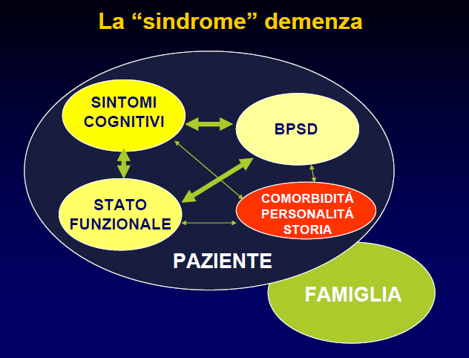

Slide 37
MALATTIA DI ALZHEIMER
OBIETTIVI DEL TRATTAMENTO
Ottimizzazione funzioni cognitive
Terapie specifiche, riabilitazione cognitiva
Controllo dei sintomi comportamentali
Terapie non-farmacologiche e farmacologiche
Ottimizzazione dello stato funzionale
Valutare terapie concomitanti, intervenire sull’ambiente, stimolare attività fisica, mentale e adeguata nutrizione
Prevenzione o trattamento delle complicanze
Es. cadute, incontinenza, malnutrizione
Fornire informazioni a pz e famiglia
Natura, evoluzione, prognosi della malattia e possibilità di intervento
Fornire supporti socio-assistenziali e consulenze a pz e famiglia
Servizi assistenziali, supporto economico e psicologico, consulenza legale ed etica

Slide 38
Conclusioni
Troppo poco spesso un paziente di cui si sospetta una diagnosi neurologica non viene inviato subito allo specialista
Troppo spesso il curante delega lo specialista al trattamento del paziente nella fase della cronicità
Troppo spesso lo specialista non coinvolge il curante nelle scelte strategiche di terapia
Bisogna sviluppare una interazione che veda il curante e lo specialista affrontare insieme tutte le fasi della malattia, ciascuno con un ruolo che può solo integrare ciò che fa il collega e non sostituirsi a questo

